Slide 1
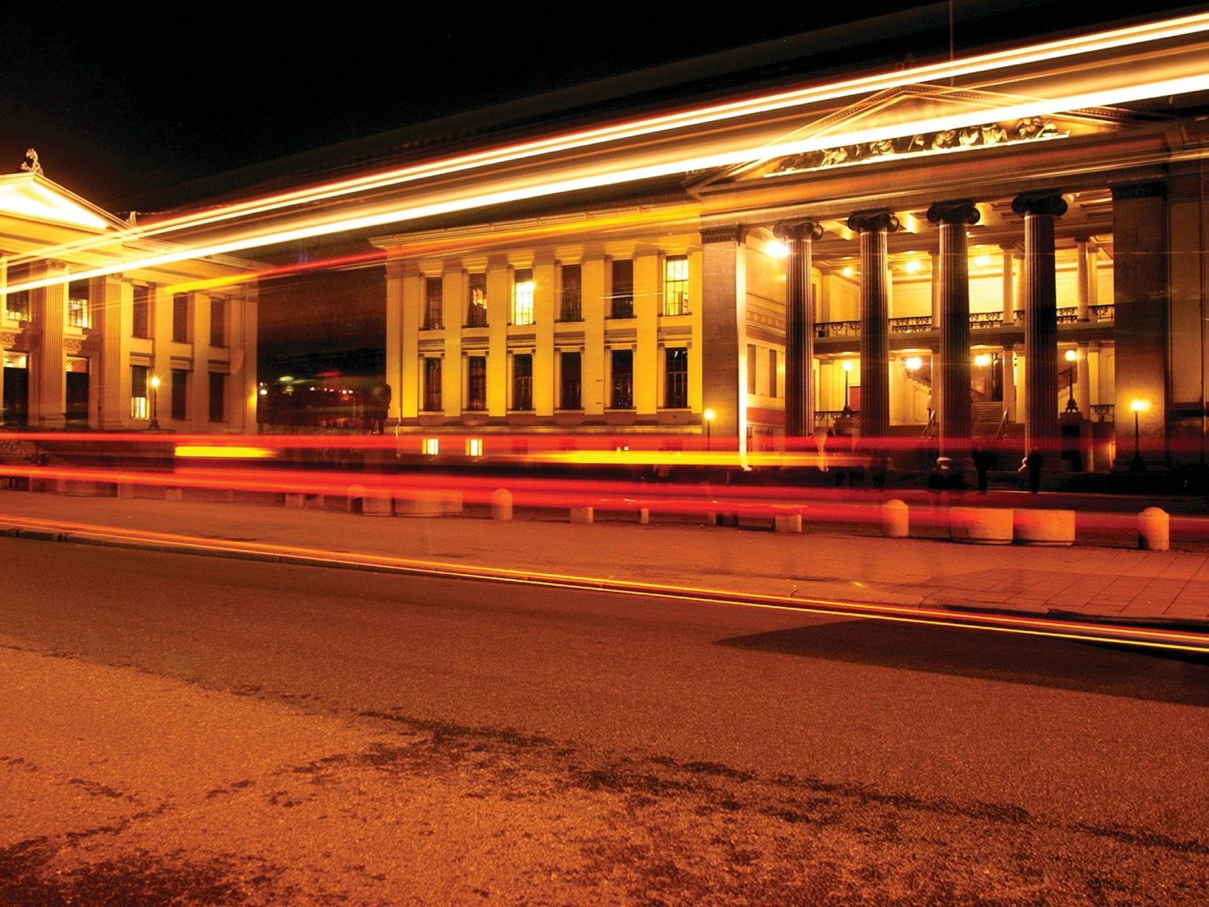


CELL:
Centre on Experiential Legal Learning
Nye rapporter: Hjemmeeksamen og digital undervisning

Slide 2
1. Undersøkelse om hjemmeksamen vår 2020
Spørreundersøkelse sendt til studenter som avla eksamen i 5 fag
Flest respondenter fra JUS1211 og JUS4211
380 respondenter
CELL evalueringsteam
  Øystein Kvalø, Malcolm Langford, Bjørn Stensaker, Mira Stokke, Hilde Westbye og Dan Uehera
Notes:
Mira
Fag: exfac, 1211, 2211, 4123 (rettsfilosofi), 4211 (straff/ prosess). (+ 1 pers på 1111)

Slide 3
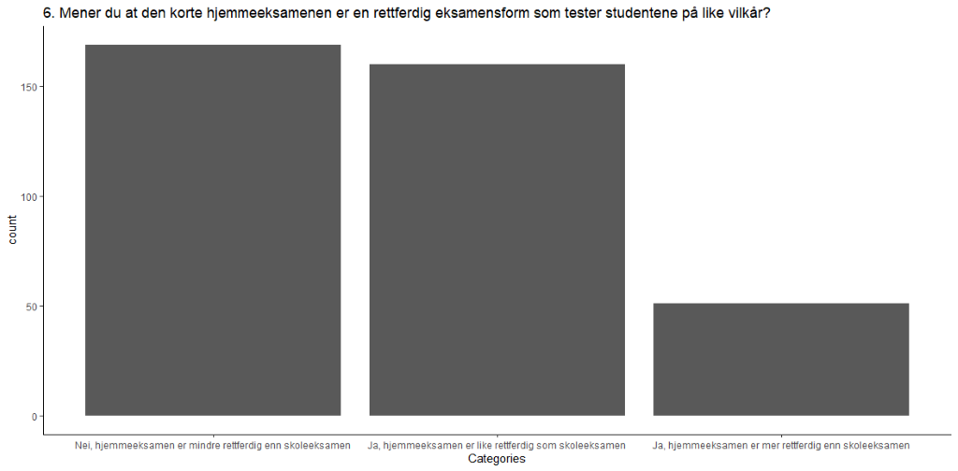
Rettferdig eksamensform?
Mindre rettferdig
Like rettferdig
Mer rettferdig
Notes:
Øystein
Stor variasjon mellom de ulike fagene
Nei, hjemmeeksamen er mindre rettferdig enn skoleeksamen: 169, 44%
Ja, hjemmeeksamen er like rettferdig som skoleeksamen: 160, 42%
Ja, hjemmeeksamen er mer rettferdig enn skoleeksamen: 51, 13%

Slide 4
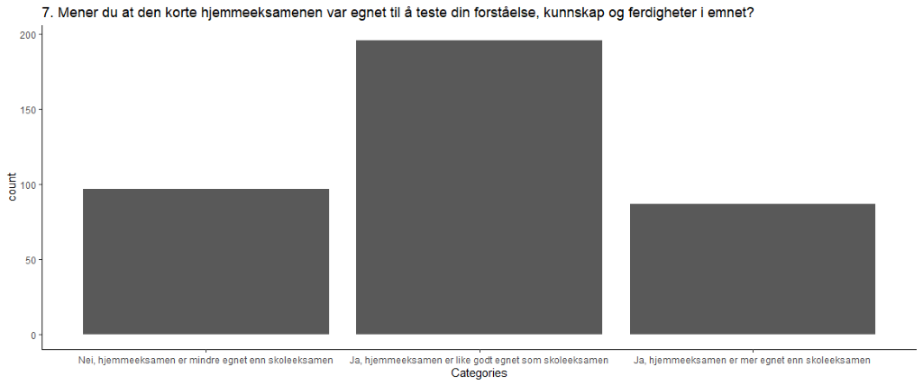
Egnet eksamensform?
Mindre egnet
Like godt egnet
Mer egnet
Notes:
Øystein
Nei, hjemmeeksamen er mindre egnet enn skoleeksamen: 97, 26%
Ja, hjemmeeksamen er like godt egnet som skoleeksamen: 196, 52%
Ja, hjemmeeksamen er mer egnet enn skoleeksamen: 87, 23%

Slide 5
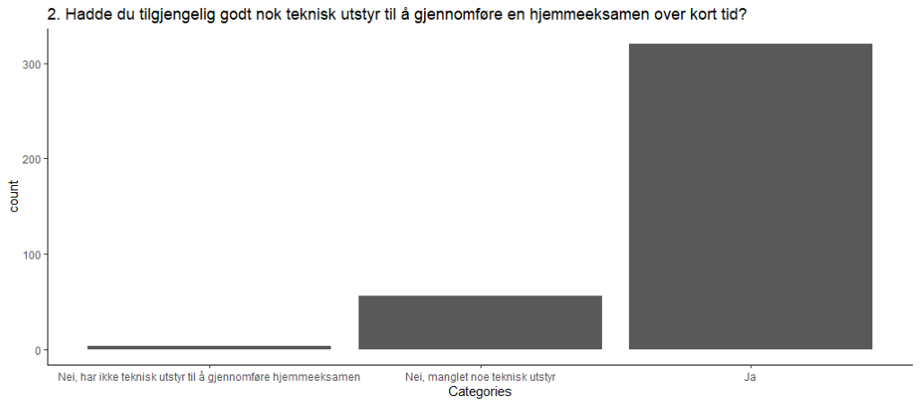
Teknisk utstyr
Har ikke
Mangler noe
Har tilgjengelig
Notes:
Mira
Ja: 320, 84%
Nei, manglet noe teknisk utstyr: 56, 15%
Nei, har ikke teknisk utstyr til å gjennomføre hjemmeeksamen: 4, 1%
Hovedsakelig tre ting: Internettproblemer, mangel på ekstern skjerm og mus og tastatur, og oppgaven i papirversjon. (I denne rekkefølgen).

Slide 6
Har veldig liten og dårlig pc-skjerm/laptop. Det var veldig slitsomt å lese og skrive på dårlig och liten skjerm i 6 h 45 min, det blir dårlig ergonomi og slitsom for øyne. De med to skjermer eller store og gode skjermer for en stor fordel. Det ble vanskelig og tok lenger tid med tekstbehandlingen på liten skjerm.
Notes:
Mira
Eksempel på fristekstsvar om skjerm.

Slide 7
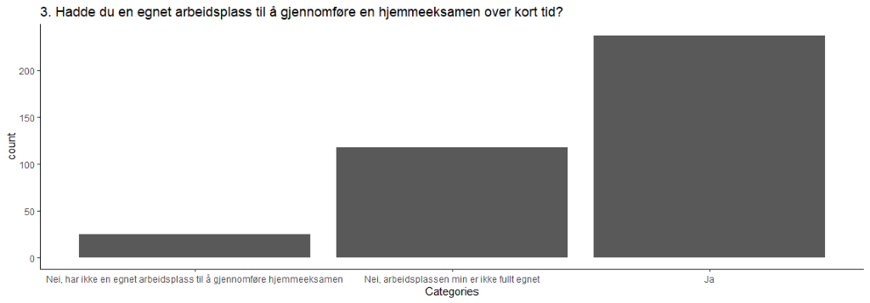
Egnet arbeidsplass
Ikke egnet arbeidsplass
Ikke fullt egnet arbeidsplass
Egnet arbeidsplass
Notes:
Øystein
To kategorier fritekstsvar: Støy/forstyrrelser (utenfra og kollektiv/ familie) og mangel på egnet arbeidssted (rom, stol, skrivebord).
Ja: 237, 62%
Nei, arbeidsplassen min er ikke fullt egnet: 118, 31%
Nei, har ikke en egnet arbeidsplass til å gjennomføre hjemmeeksamen: 25, 7%

Slide 8
Naboen drev med motorsag under hele eksamen.
Notes:
Øystein

Slide 9
Noen anbefalinger
Oppgaver som forhindrer juks
God informasjon i forkant
Steder tilgjengelig for eksamensgjennomføring
Påminnelse om plagiatkontroll
Kreative digitale eksamener
Notes:
Særlig god informasjon om krav til kildehenvisninger

Slide 10
2. Undersøkelse om digital undervisning (UiO)
1307 law students (Total Sample size 9490)
36 questions
Survey Period: May - June
Answered Language:
  Norwegian: 91%
  English: 9%
Gender:
  Male: 26%
  Female: 74%
  Other: <1%
Age:
  Mean = 26.21 (SD = 7.1)
  Median = 24
Presenterte nylig til studiedekan/CELL av UV
Uehara og Langford har nå fått data og begynte analyses
Notes:
Mira
Fag: exfac, 1211, 2211, 4123 (rettsfilosofi), 4211 (straff/ prosess). (+ 1 pers på 1111)

Slide 11
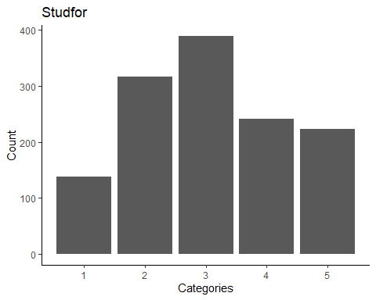
Living Conditions for Working (Studfor)
Svært bra
Bra
Moderat
Ikke så bra
Dårlig
Annet
 | vars | n | mean | sd | median | trimmed | mad | min | max | range | skew | kurtosis | se
X1 | 1 | 1307 | 3.07 | 1.24 | 3 | 3.09 | 1.48 | 1 | 5 | 4 | 0.07 | -0.96 | 0.03

Slide 12
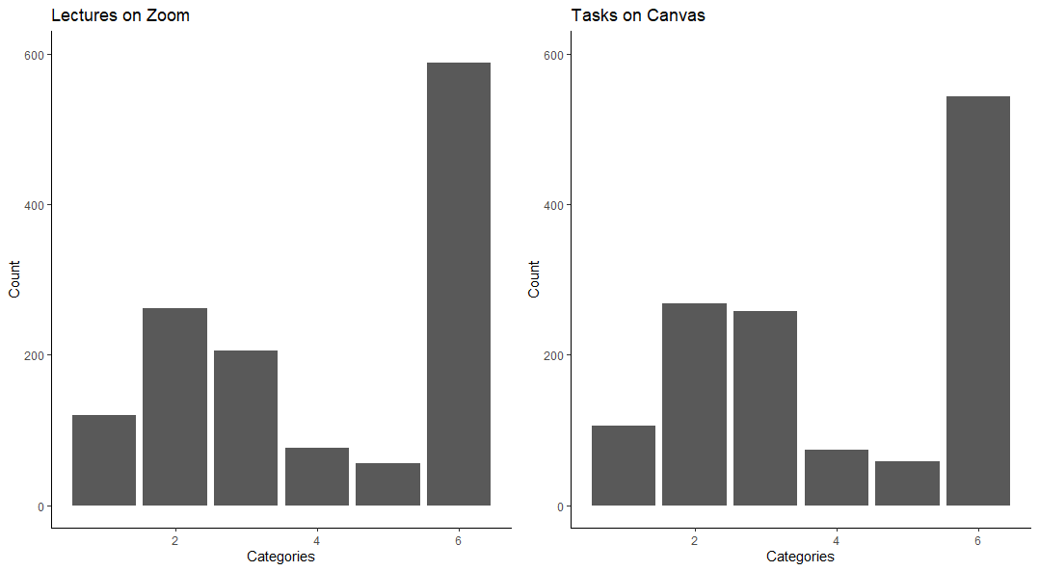
Rating of Education Activities
Svært bra
Bra
Moderat
Ikke så bra
Dårlig
Ikke relevant

Slide 13
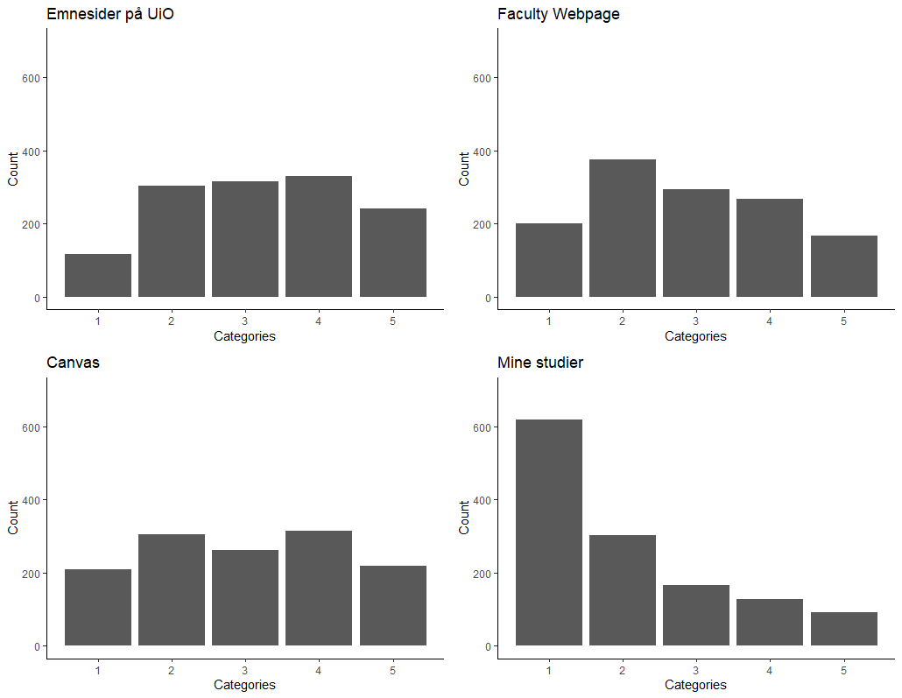
University Facilities Used
Ikke brukt
Brukt noe
Brukt en del
Brukt mye
Brukt svært mye

Slide 14
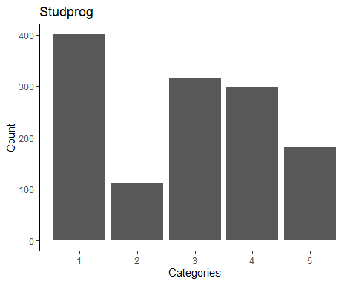
Self reported Study Progression (Credits/Exams)
1 Not at all
2 To a very small extent
3 To a small degree
4 To a large extent
5 To a very large extent
 | vars | n | mean | sd | median | trimmed | mad | min | max | range | skew | kurtosis | se
X1 | 1 | 1307 | 2.8 | 1.43 | 3 | 2.76 | 1.48 | 1 | 5 | 4 | 0 | -1.35 | 0.04

Slide 15
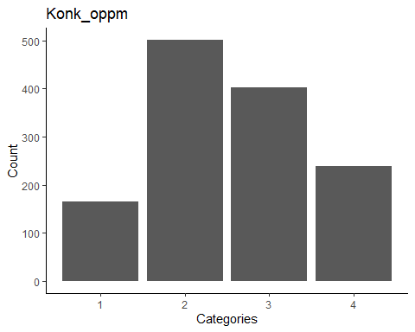
Distractions
1 Very small degree
2 To some extent
3 To a large extent
4 Very large degree
 | vars | n | mean | sd | median | trimmed | mad | min | max | range | skew | kurtosis | se
X1 | 1 | 1307 | 2.55 | 0.93 | 2 | 2.56 | 1.48 | 1 | 4 | 3 | 0.07 | -0.89 | 0.03

Slide 16
Correlations between Variables (Questions)
Self Reported Study Progression and Living Conditions for Working
  Rho = 0.32; CI = [0.27, 0.37]; p-value <2.2 e -16
Self Reported Study Progression and Distractions
  Rho = 0.18; CI = [0.12, 0.23]; p-value = 1.04 e -10
Hours of Learning Activities and Self Reported Study Progression
  Rho = 0.09; CI = [0.04, 0.15]; p-value = 0.0007
Hours of Self Study and Self Reported Study Progression
  Rho = -0.05; CI = [-0.1; 0.0004]; p-value > 0.05

Slide 17
Isolasjon

